Slide 1
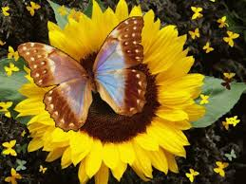
স্বাগতম

Slide 2
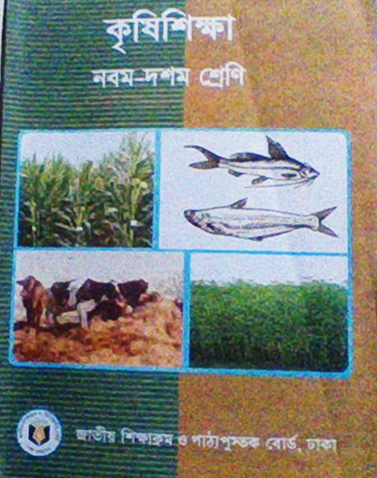
শিক্ষক পরিচিতি
পাঠ পরিচিতি
বিজলী রানী সাহা
সহকারী শিক্ষক
শোমসপুর মাধ্যমিক বালিকা বিদ্যালয়
খোকসা-কুষ্টিয়া ।
মোবাইল - ০১৭২১৫৮৫১৯৪
কৃষিশিক্ষা
নবম-দশম শ্রেণি
চতুর্থ অধ্যায়
কৃষিজ উৎপাদন
১ম পরিচ্ছেদ-সরিষা চাষ

Slide 3
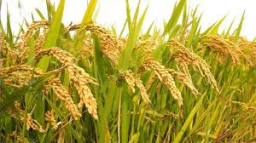
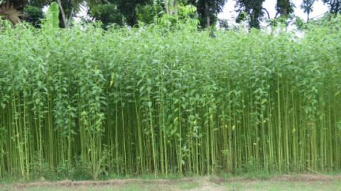
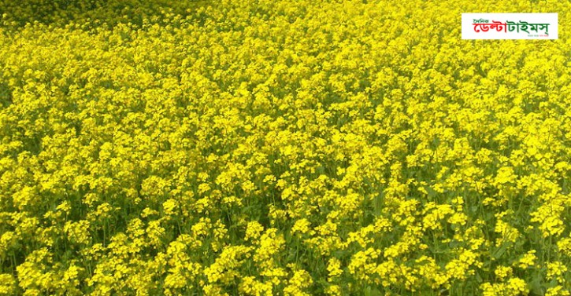
নিচের ছবিগুলো লক্ষ কর এবং বলঃ
বিজলী রানী সাহা সহকারী শিক্ষক শোমসপুর মাধ্যমিক বালিকা বিদ্যালয় খোকসা- কুষ্টিয়া ।

Slide 4
আজকের পাঠ
সরিষা চাষ

Slide 5
এ পাঠ শেষে শিক্ষার্থীরা----
সরিষার পরিচিতি বর্ণনা করতে পারবে;
সরিষার বিভিন্ন প্রকার জাতের নাম বলতে পারবে;
সরিষার চাষ পদ্ধতি ব্যাখ্যা করতে পারবে;
সরিষার পরিচর্যা সম্পর্কে ব্যাখ্যা করতে পারবে;
সরিষা ফসলের গুরুত্ব বর্ণনা করতে পারবে।

Slide 6
সরিষার পরিচিতিঃ
বাংলাদেশে তেল ফসল হিসাবে সরিষা, তিল, তিসি, চিনাবাদাম, সূর্যমুখী প্রভৃতি চাষ হয়ে থাকে।তবে এদেশের মানুষ সরিষাকেই প্রধান ভোজ্য তৈল বীজ ফসল হিসাবে বেশি চাষ করে থাকে।

Slide 7
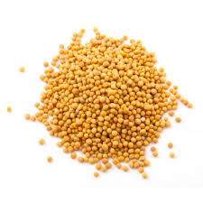
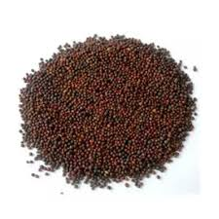
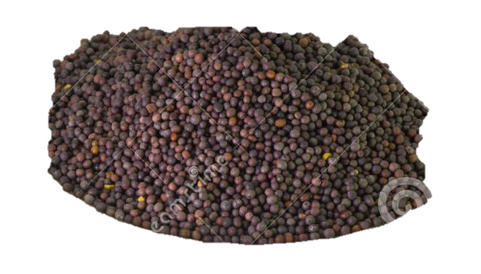
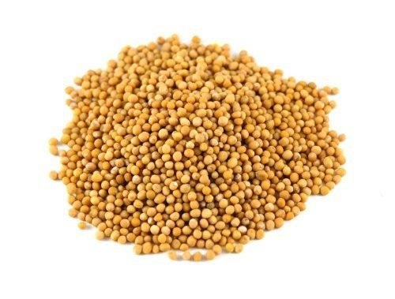
সরিষার জাত নির্বাচনঃ
অনেক জাতের সরিষার চাষ হয়। নিম্নে সরিষার অনুমোদিত কতকগুলো জাতের নাম,যেমন টরি-৭,কল্যানিয়া,সোনালী সরিষা, সম্পদ,রাই সরিষা,বারি সরিষা-৮, বারি সরিষা-১৪, বারি সরিষা-১৫, বারি সরিষা-১৬।
বিভিন্ন জাতের সরিষা বীজ

Slide 8
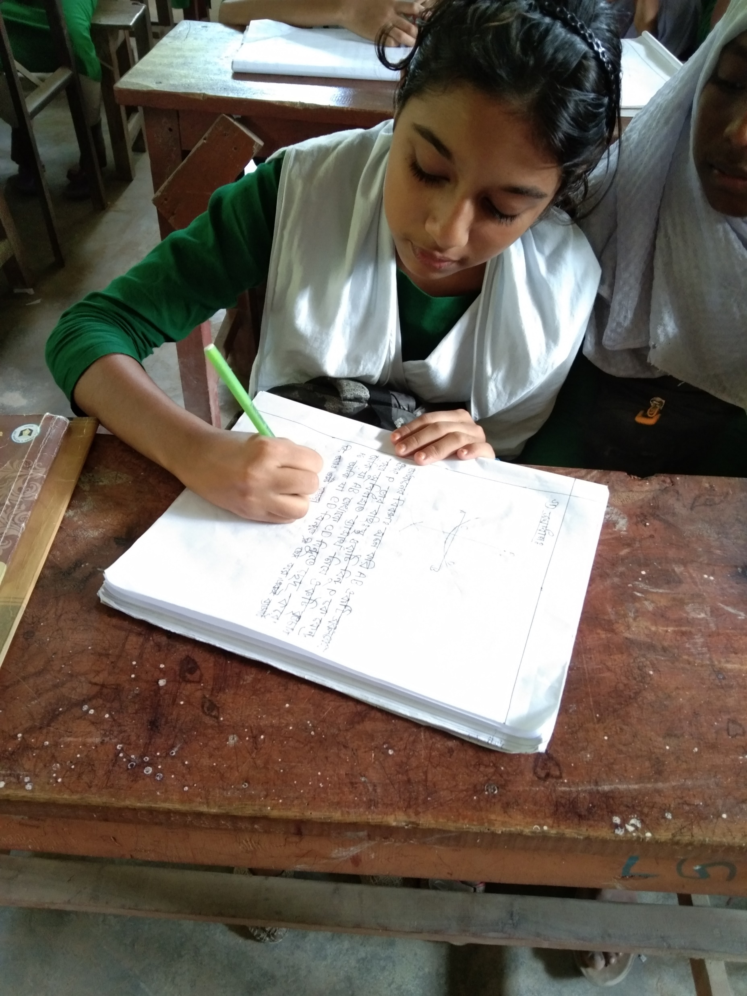
একক কাজ
প্রত্যেকে নিজ নিজ খাতায় সরিষার কয়েকটি জাতের নাম লিখ।

Slide 9
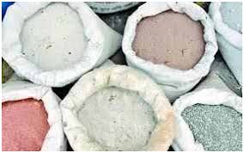
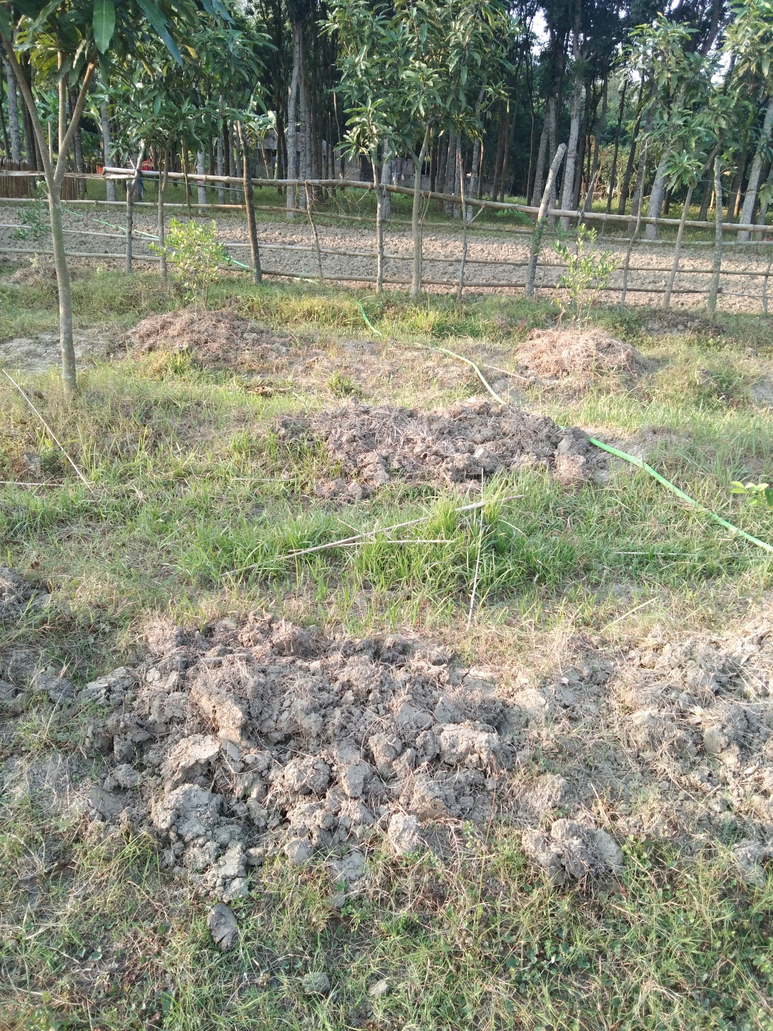
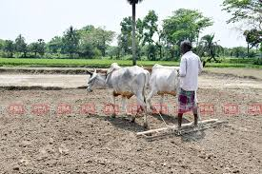
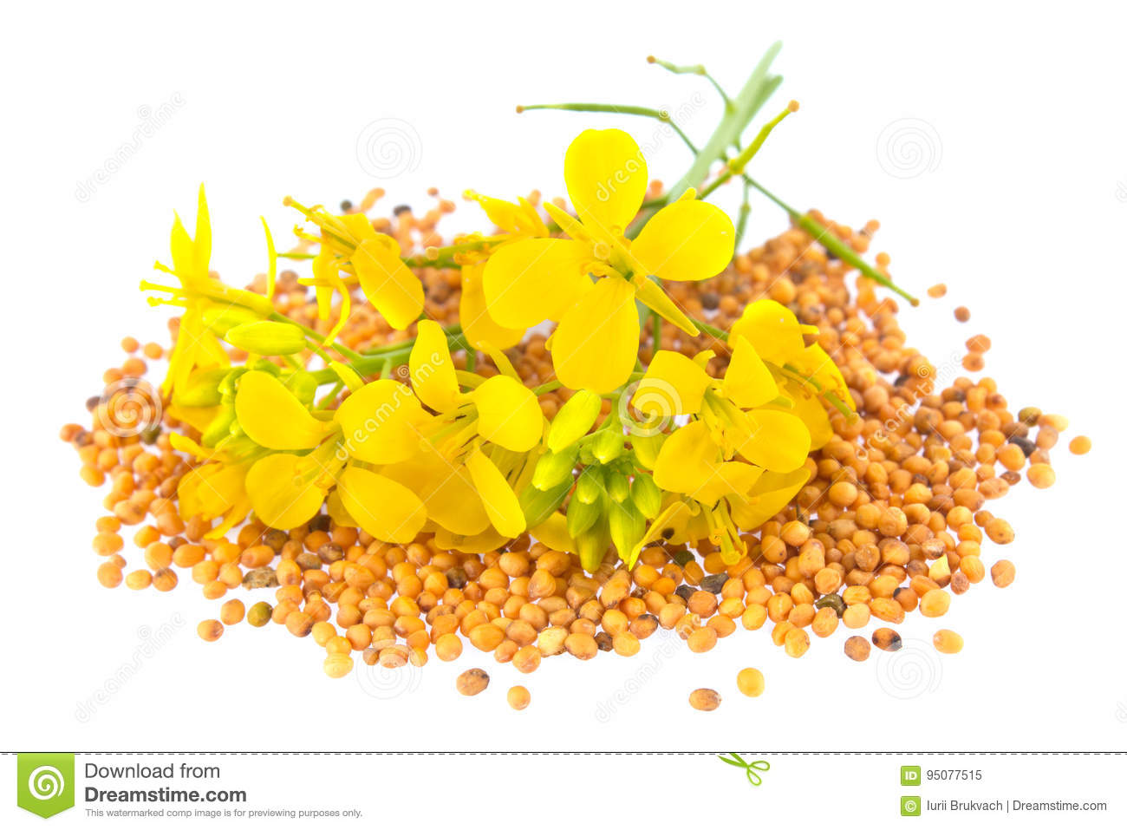
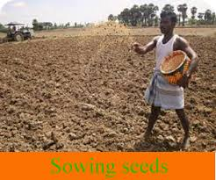
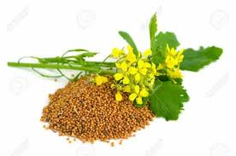
সরিষার চাষ পদ্ধতিঃ
জমি নির্বাচন
বপনের সময়
জমি তৈরি
সার প্রয়োগ পদ্ধতি
বীজের হার
বপন পদ্ধতি
অফ অন সিস্টেমে প্রতিটি নামের উপর ক্লিক করুন

Slide 10
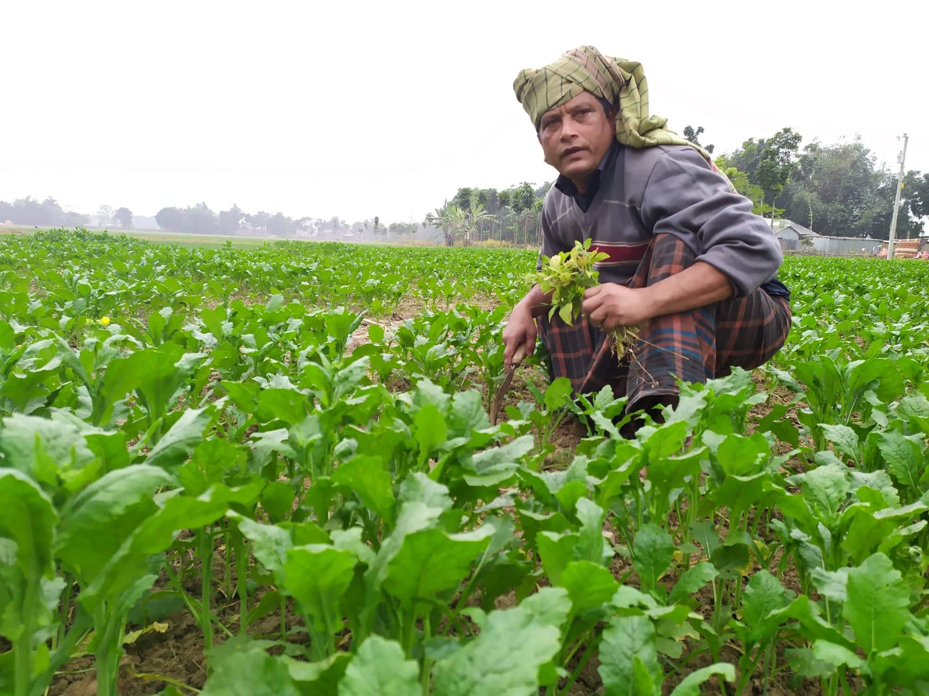
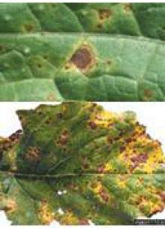
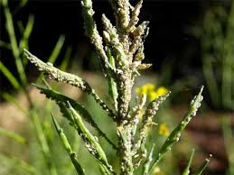
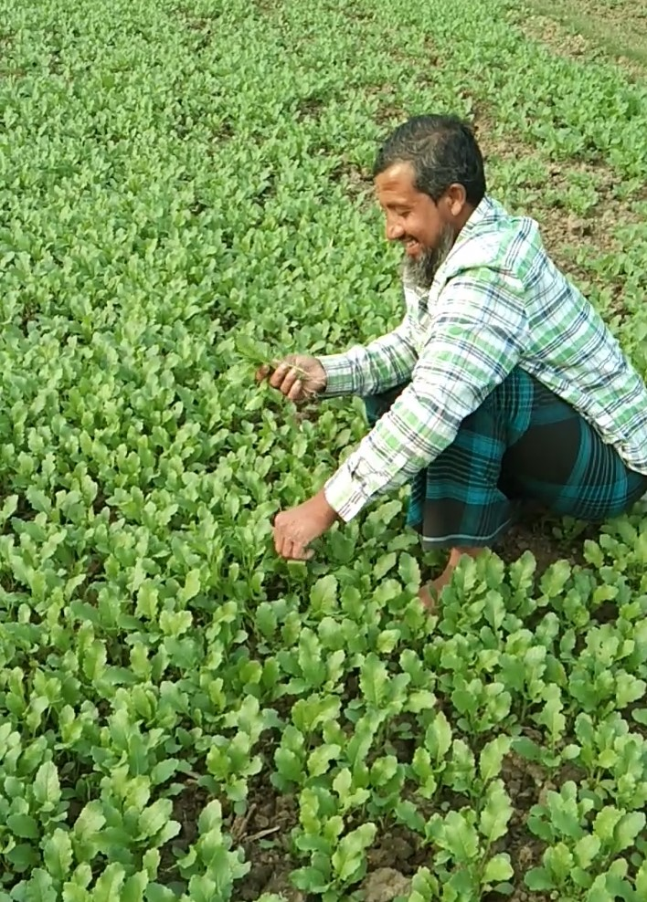
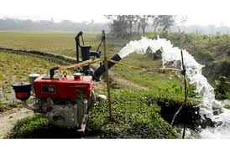
পরিচর্যাঃ
পানিসেচ
গাছ পাতলাকরণ
আগাছা দমন
রোগের কারণ,লক্ষন ও দমন
পোকা মাকড় দমন
অফ অন সিস্টেমে প্রতিটি নামের উপর ক্লিক করুন

Slide 11
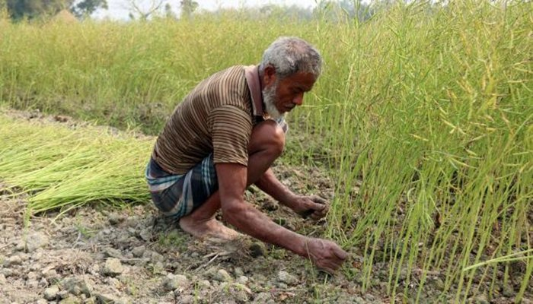
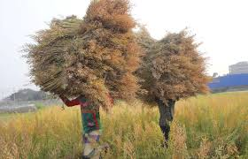
ফসল সংগ্রহঃ

Slide 12
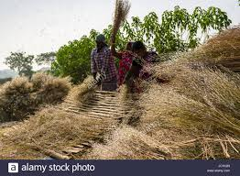
ফসল মাড়াই

Slide 13
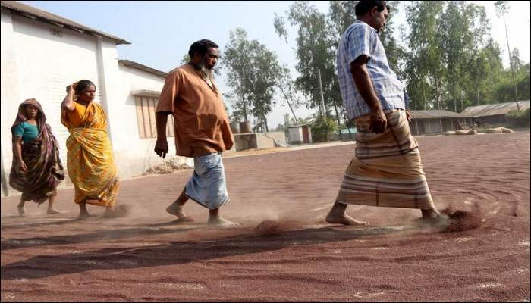
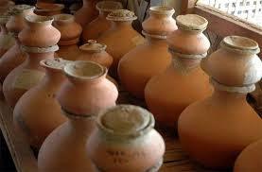
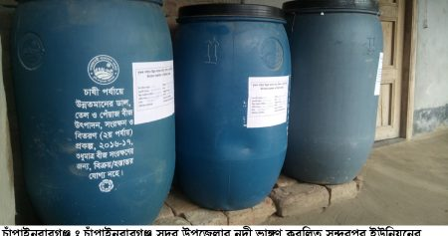
বীজ শুকানো ও সংরক্ষণঃ
বীজ শুকানো
বীজ সংরক্ষণঃ

Slide 14
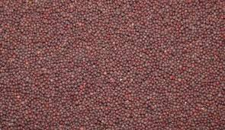
ফলনঃ
বাংলাদেশে সরিষার ফলন প্রতি শতকে প্রায় ৩ থেকে ৩.৫ কেজি।

Slide 15
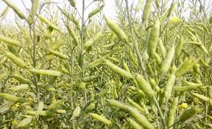
সরিষা ফসলের গুরুত্বঃ
বাংলাদেশ ৩ প্রকার সরিষা চাষ হয়।যথা-টরি,শ্বেত ও রাই। বিভিন্ন জাতের সরিষার বীজে ৪০-৪৪% তেল থাকে।সরিষার বীজ থেকে তৈল নিস্কাশনের পর যে খৈল থাকে তাতে প্রায় ৪০% আমিষ এবং ৬৪% নাইট্রোজেন থাকে। সরিষার খৈল গরু,মহিষের জন্য খুবই পুষ্টিকর খাদ্য এবং উৎকৃষ্ট জৈব সার।

Slide 16
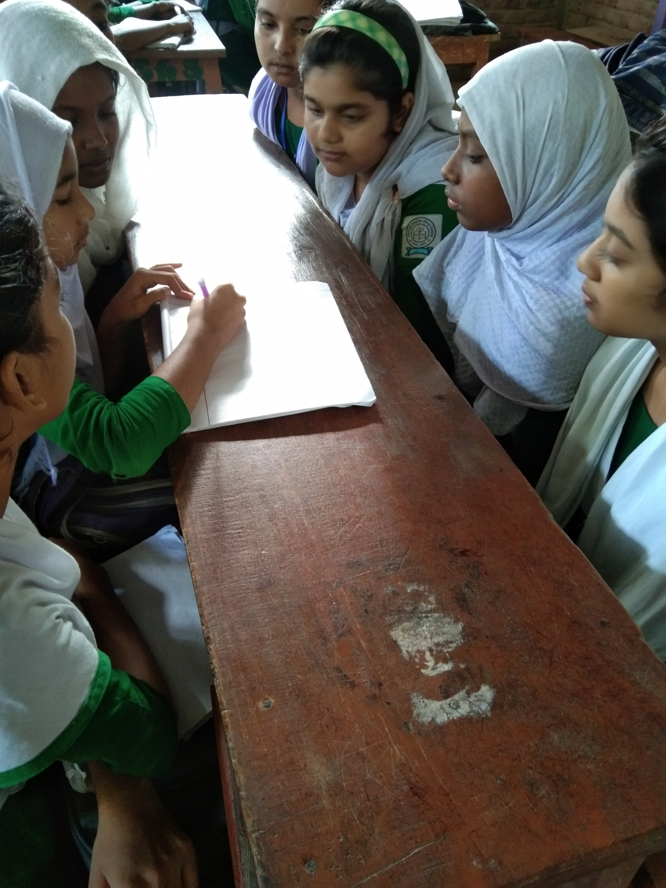
দলীয় কাজঃ
সরিষা ফসল উৎপাদনের ধাপ সংক্ষেপে লিখ।

Slide 17
মূল্যায়ন
প্রশ্নঃ১
সরিষা ফসলের প্রধান ক্ষতিকারক পোকা কোনটি ?
সঠিক উত্তরের জন্য বৃত্তে ক্লিক করি
(ক) বিছা পোকা
(খ) মাজরা পোকা
(গ) জাবপোকা
(ঘ) লালমাকড়
অল্টারনারিয়া ব্লাইট রোগে -
(i) ফলে গাঢ় বাদামি দাগ পড়ে
(ii)পাতায় বাদামি দাগ পড়ে
(iii) ম্যালাথিয়ন -৫৭ ইসি স্প্রে করতে হয়
নিচের কোনটি সঠিক?
প্রশ্নঃ২
সঠিক উত্তরের জন্য বৃত্তে ক্লিক করি
(ক) i
(খ) ii ও iii
(গ I ও iii
(ঘ I,ii ও iii

Slide 18
বাড়ির কাজ
অর্থনৈতিক উন্নয়নে সরিষা ফসল চাষের গুরুত্ব
বিষয়ে প্রতিবেদন তৈরি করে আনবে।

Slide 19
ধন্যবাদ

